Slide 1
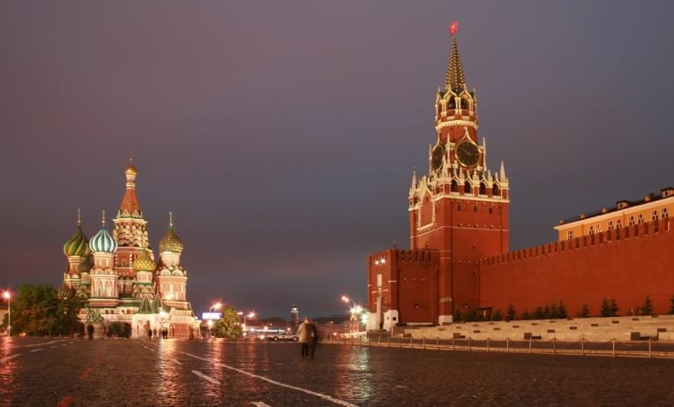
Москва – столица России.

Slide 2
Москва! Москва! Как много в этом звуке Для сердца русского слилось! Как много в нем отозвалось! А.С. Пушкин.
Воспитатель: Сиухина Т.И.

Slide 3
Цели и задачи:

Slide 4
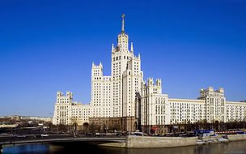
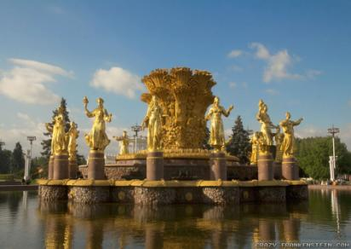

Slide 5
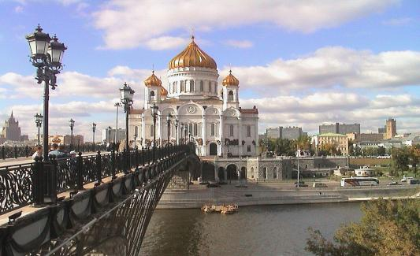
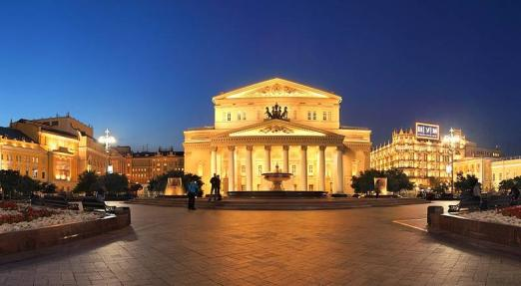

Slide 6
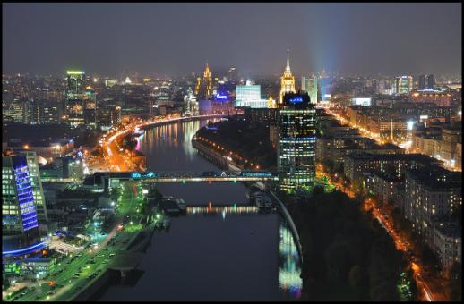

Slide 8
река - Москва

Slide 10
Юрий Долгорукий

Slide 13
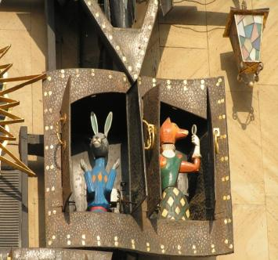
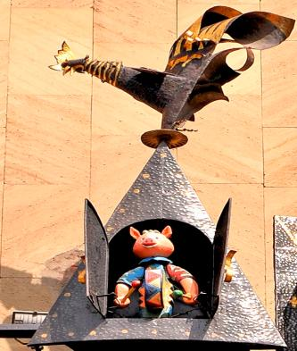

Slide 18
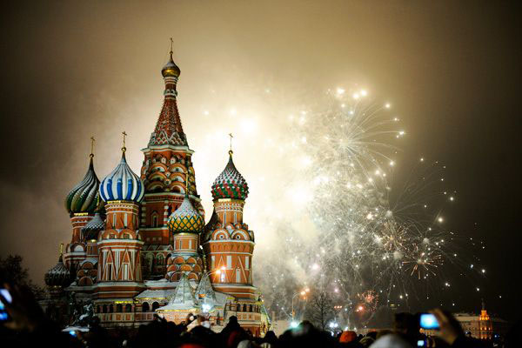
конец

